Slide 1
Descubriendo React Native
Pablo Digiani @pablood

Slide 2
Lo que vamos a ver
Como surge React Native
Crear componentes
Diferencias entre state y props
Navegar entre componentes
Utilizar fetch para obtener datos de una API
Usar el componente <ListView> para mostrar datos
Estilar componentes

Slide 3

Problemas Nativos
Dos plataformas, dos lenguages
Dos equipos, dos proyectos, dos presupuestos

Slide 4
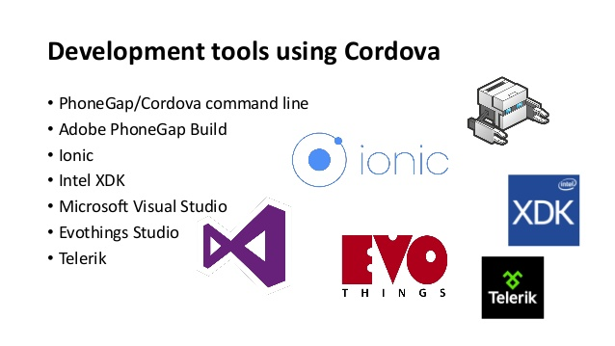
Webviews y el ecosistema Cordova

Slide 5
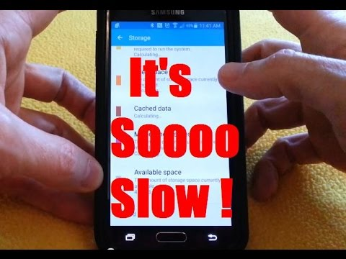
Problemas de performance

Slide 6

Y ahora que hacemos?

Slide 7


Slide 8
Lo bueno de React Native
Nativo de verdad, nada de webviews
(mejor navegacion, mejor scrolling, mejor exp)
React es muy facil de aprender y de usar
Tiene el apoyo de Facebook

Slide 9
Componentes #1
Anatomía y ciclo de vida
Class MyComponent extends Component{
constructor(){}
componentWillMount(){}
render(){}
componentDidMount(){}
componentWillUnmount(){}
}

Slide 10
Componentes #2 render basico
render(){
return(
<div>
<span>Hola Mundo</span>
<img src=”saludo.jpg” />
</div>
)
}
HTML | React Native
<div> | <View>
<span> | <Text>
<img> | <Image>
<button> | <TouchableHighlight>
render(){
return(
<View>
<Text>Hola Mundo</Text>
<Image source={require(‘saludo.jpg’)}/>
</View>
)
}

Slide 11
Componentes #3 propiedades
<Signo nombre=”libra” prediccion=”hoy vas a tener un dia glorioso[...]”/>
/* Signo.js */
constructor(props){
  super(props)
}
render(){
  <View>
    <Text>{this.props.nombre}</Text>
    <Text>{this.props.prediccion}</Text>
  </View>
}

Slide 12
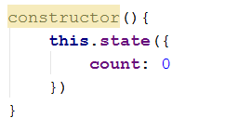
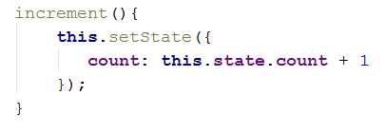
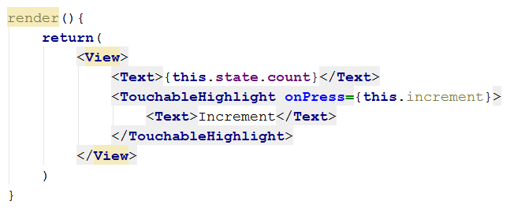
Componentes #4 state

Slide 13

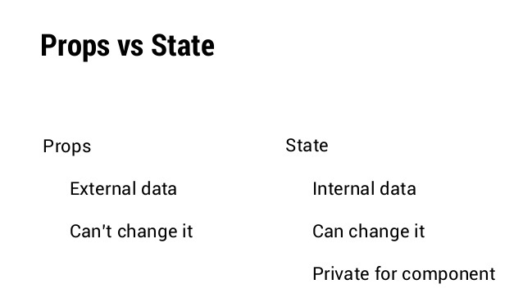
Componentes #5 propiedades vs estado
Si es claro y amarillo, seguro que es juguillo.
Si es turbio y picozón, ¡es sidra, muchachón!
Si es externo y no va a cambiar, seguro es una propiedad.
Si es interno y cambia con cada accion, ¡es estado, muchachón!

Slide 14
Estilando componentes
Subconjunto de css
Sintaxis super similar: font-size vs fontSize
Basado en flexbox, el layout se hace muy facil
Se pueden usar variables
Se pueden mezclar dos hojas de estilos

Slide 15
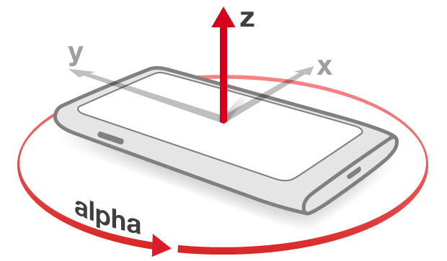
Apis del dispositivo
- Camara
- Storage
- Vibracion
- Geolocation
- Sensores
- etc

Slide 16
Live & Hot Reload - Debug
Live Reload: reload automatico cada vez que cambia el codigo
Hot Reload: con cada cambio la app se refresca manteniendo el estado
Chrome Developer Tools

Slide 17
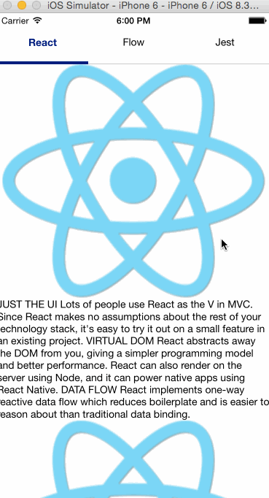
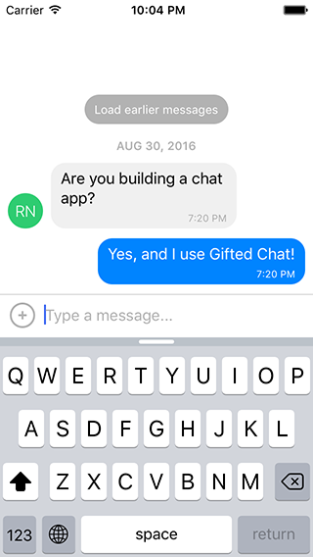
Gran cantidad de packages
Scrollable TabBar
Gifted Chat

Slide 18
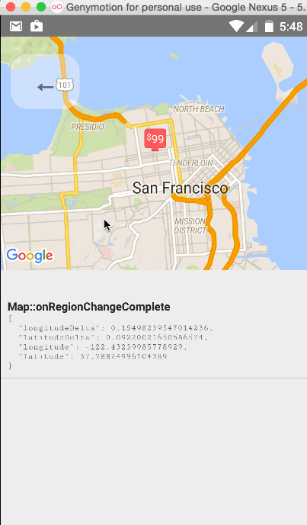
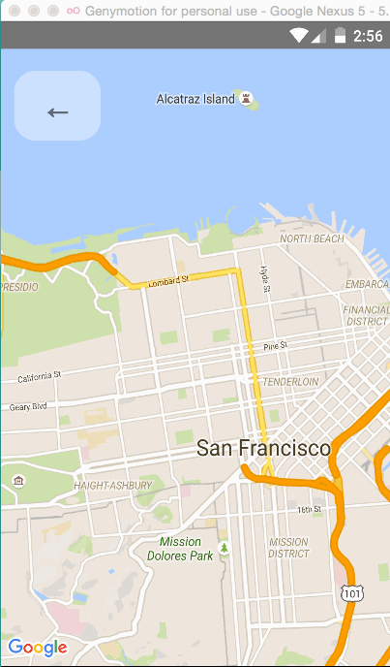
Y los grandes tambien participan

Slide 19


